Slide 1
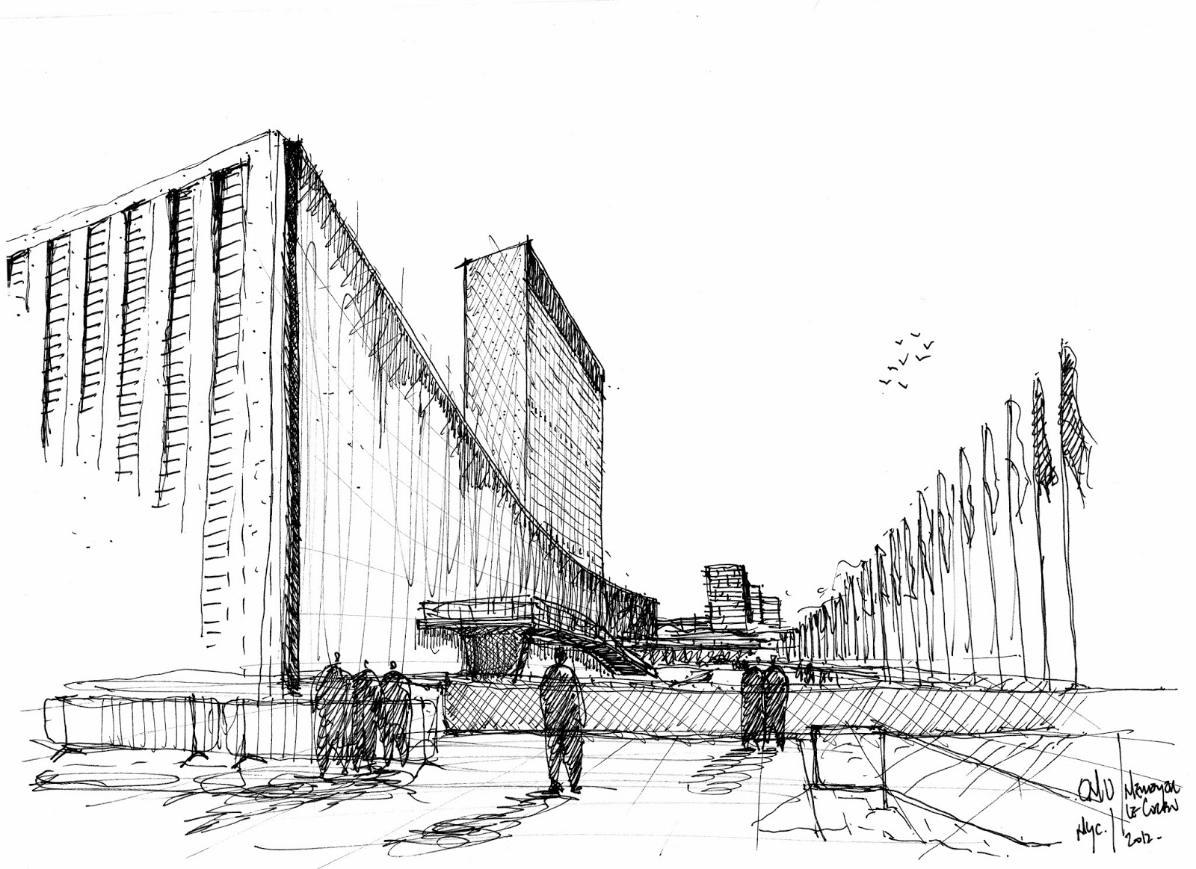
LÍNEA DE TEORIA Y PATRIMONIO
INSTRUMENTOS | PATRIMONIO | HISTORIA | TEORIA

Slide 2
IDENTIFICACIÓN DE LA ASIGNATURA
ANTECEDENTES GENERALES
Nombre de la Asignatura: | Teoría de la arquitectura III |  |  | Plan Curricular: | AR02
Escuela: | Arquitectura |  |  | Facultad: | FAUP
Pre-Requisitos: | Teoría de la arquitectura II |  |  | Código: | 4896 (3376)
Ubicación en Plan de Estudios: | Cuarto Semestre |  | Ciclo intermedio
Carácter: | Semestral |  | Obligatorio
CARGA ACADÉMICA
Créditos: | 3 Créditos |  | 81 hrs. Cronológicas totales
Tiempo presencial: | 4 hrs. Académicas por semana | Equivalen a 3 hrs. Cronológicas por semana | 54 hrs cronológicas
Tiempo no presencial | 1,5 hrs. Nota: Las horas no presenciales corresponden al tiempo que el alumno dedica a actividades fueras de las programadas académicamente. Por ej. Desarrollo de proyectos, trabajos de investigación, lectura de textos, pesquisa bibliográfica, estudio para pruebas, etc. y en este programa debe garantizarse que no serán excedidas. |  | 27 hrs. Cronológicas no presenciales por semestre
Vigencia: | 2012-2014
EQUIPO DOCENTE
Identificación del equipo docente
Nombre | Antecedentes
ABSTRACT
La asignatura de Teoría de La Arquitectura III, se sitúa en el cuarto semestre de la Carrera, su objetivo principal es formar competencias básicas en los estudiantes que permitan construir una base para el aprendizaje y desempeño en la investigación proyectual y disciplinar, conducente al avance e innovación del conocimiento en el campo del pensamiento arquitectónico.
Asignatura que entrega un marco de comprensión de los hechos arquitectónicos y urbanos desde la dimensión simbólica. Esto implica, básicamente, entender tales hechos como acontecimientos lingüísticos y discursivos. El curso asume dos grandes ejes. Por una parte la semiología, que coincide, en arquitectura, con el arribo de la postmodernidad, y por otra parte, se trabajará algunos elementos de la hermenéutica, en miras a enfatizar las prácticas re-interpretativas y de “invención cotidiana” desplegadas por los habitantes a la hora de activar el complejo arquitectónico y urbano.
OBJETIVO HABILITANTE
Dominar conceptos básicos de construcción de discurso respecto al concepto del Habitar, identificando y diferenciando Aplicar criterios de interpretación semiológica y hermenéutica en el análisis de fenómenos arquitectónicos y/o urbanos.
TEORIA III

Slide 3
CONTENIDOS
UNIDAD 1 LECTURA COMPRESIVA DE SIGNIFICADOS EN ARQUITECTURA UNIDAD 2 PRACTICAS DISCURSIVAS EN ARQUITECTURA Énfasis en la dimensión diacrónica del análisis.
FORMULACIÓN DE EJERCICIO DE SALIDA
CICLO | COMPETENCIAS | NIVEL
INICIAL | 1.1. Determinar condicionantes ambientales, sociales y culturales del problema arquitectónico. | N3
INTERMEDIO
AVANZADO | 3.1. Detectar áreas temáticas y problemas de investigación en el campo de la arquitectura y el urbanismo. | N3
 | 3.2. Desarrollar estudios e investigaciones a nivel básico aplicando procedimientos metodológicos. | N3
 | 3.3. Difundir resultados de la investigación. | N3
IMAGEN O DOCUMENTO DE PROYECTO
EJERCICIO DE SALIDA
PRACTICAS DISCURSIVAS EN ARQUITECTURA

Slide 4
LECTURA CRÍTICA ESTUDIANTE RESPECTO DE LA UNIDAD
REGISTRO DEL ESTUDIANTE SOBRE OBSERVACIONES DOCENTE
IMAGEN O DOCUMENTO PRINCIPAL
IMAGEN O DOCUMENTO SECUNDARIO
IMAGEN O DOCUMENTO SECUNDARIO

Slide 5
DIMENSIONES A EVALUAR
Caracterizar los componentes sociales y culturales del contexto de intervención. Manejar metodologías de análisis sincrónico. Identificar y valorar el lenguaje arquitectónico y urbano y los códigos estéticos del contexto de intervención. Comprender e interpretar el problema arquitectónico desde una perspectiva social. Manejar discursos exploratorios en arquitectura. Producir artículos, ensayos y documentos de difusión de conocimientos. Pesquisar, analizar y sistematizar información social. Describir y analizar el medio cultural. Desarrollar procesos de observación espacial y análisis diacrónico de contextos. Promover capacidad de registro e interpretación.
NOTA ULTIMA UNIDAD
PROMEDIO FINAL
IMAGEN O DOCUMENTO SIGNIFICATIVO

Slide 6
IDENTIFICACIÓN DE LA ASIGNATURA
ANTECEDENTES GENERALES
Nombre de la Asignatura: | Teoría de la arquitectura IV |  |  | Plan Curricular: | AR02
Escuela: | Arquitectura |  |  | Facultad: | FAUP
Pre-Requisitos: | Teoría de la arquitectura III |  |  | Código: | 3395
Ubicación en Plan de Estudios: | Quinto Semestre |  | Ciclo avanzado
Carácter: | Semestral |  | Obligatorio
CARGA ACADÉMICA
Créditos: | 3 Créditos |  | 81 hrs. Cronológicas totales
Tiempo presencial: | 4 hrs. Académicas por semana | Equivalen a 3 hrs. Cronológicas por semana | 54 hrs cronológicas
Tiempo no presencial | 1,5 hrs. Nota: Las horas no presenciales corresponden al tiempo que el alumno dedica a actividades fueras de las programadas académicamente. Por ej. Desarrollo de proyectos, trabajos de investigación, lectura de textos, pesquisa bibliográfica, estudio para pruebas, etc. y en este programa debe garantizarse que no serán excedidas. |  | 27 hrs. Cronológicas no presenciales por semestre
Vigencia: | 2012-2014
EQUIPO DOCENTE
Identificación del equipo docente
Nombre | Antecedentes
ABSTRACT
El curso de Teoría de la Arquitectura IV tiene como objetivo principal asentar y establecer las competencias que permitan a los estudiantes constituir una plataforma de aprendizaje y desempeños dirigida a la formulación, generación y desarrollo de la investigación proyectual y disciplinar en el ámbito de la Arquitectura.
Curso avanzado de reflexión y elaboración teórica sobre fenómenos urbano-arquitectónicos contemporáneos. Es un curso de exploración de la realidad con aplicaciones y desarrollo de herramientas conceptuales, que mediante la apertura hacia otros campos del conocimiento permite concebir y aportar interpretaciones constructivas y dinámicas sobre la ciudad, que no se relacionan necesariamente con el problema proyectual, sino con una dimensión mas amplia de la arquitectura. En tal sentido el curso fomenta un alto nivel de conceptualización y complejidad, pero al mismo tiempo aplicado a casos reales y concretos.
OBJETIVO HABILITANTE
Instalación de capacidades que le permitan al alumno ingresar en el manejo y formulación de tesis que permitan abrir variables de mayor complejidad para el estudio de la arquitectura
Adquisición de herramientas teóricas aplicables a la producción discursiva en el campo de la arquitectura con aportes de otros campos disciplinares
Capacidad de detectar problemas de interés, manejar herramientas conceptuales, construir interpretaciones argumentativas y coherentes, y formular sus ideas y conclusiones en formatos textuales narrativos.
TEORIA IV

Slide 7
CONTENIDOS
UNIDAD 1 EXPERIENCIA. LA ARQUITECTURA COMO REGISTRO SIMBOLICO UNIDAD 2 PUNTOS CRITICOS. SUBJETIVIDAD Y ESPACIO ARQUITECTONICO UNIDAD 3 NARRACION. CONSTRUCCION DE MIRADAS ALTERNATIVAS El valor de la palabra, del texto como vehículo del pensamiento. Pensar es transmitir ideas mediante textos. La aportación de ideas debe ser transmitida con el lenguaje narrativo.
FORMULACIÓN DE EJERCICIO DE SALIDA
CICLO | COMPETENCIAS | NIVEL
INICIAL | 1.1. Determinar condicionantes ambientales, sociales y culturales del problema arquitectónico. | N4
INTERMEDIO
AVANZADO | 3.1. Detectar áreas temáticas y problemas de investigación en el campo de la arquitectura y el urbanismo. | N4
 | 3.2. Desarrollar estudios e investigaciones a nivel básico aplicando procedimientos metodológicos. | N4
 | 3.3. Difundir resultados de la investigación. | N4
IMAGEN O DOCUMENTO DE PROYECTO
EJERCICIO DE SALIDA
NARRACION. CONSTRUCCION DE MIRADAS ALTERNATIVAS

Slide 8
LECTURA CRÍTICA ESTUDIANTE RESPECTO DE LA UNIDAD
REGISTRO DEL ESTUDIANTE SOBRE OBSERVACIONES DOCENTE
IMAGEN O DOCUMENTO PRINCIPAL
IMAGEN O DOCUMENTO SECUNDARIO
IMAGEN O DOCUMENTO SECUNDARIO

Slide 9
DIMENSIONES A EVALUAR
Caracterizar los componentes sociales y culturales del contexto de intervención. Proponer campos de investigación desde una visión de realidad-meta. Promover capacidad de registro e interpretación. Seleccionar criterios de observación. Practicar y valorar aspectos constituyentes del quehacer investigativo. Producir artículos, ensayos y documentos de difusión de conocimientos.
NOTA ULTIMA UNIDAD
PROMEDIO FINAL
IMAGEN O DOCUMENTO SIGNIFICATIVO

